Slide 1

الوحدة الثالثة
الأرض ومواردها

Slide 2
الفصل السادس
موارد الأرض

Slide 3
الدرس الثاني
الأحافير والوقود الأحفوري

Slide 4
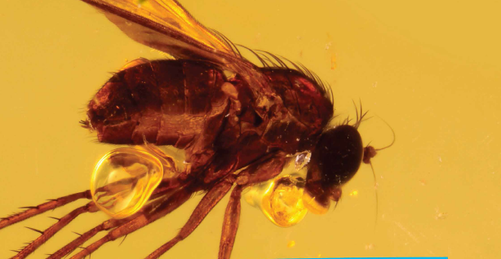
أنظر وأتساءل
حُفِظَت هذه الذبابة بالكامل كما هي في مادة العنبر ملايين السنين. كيف تتكون الأحافير؟

Slide 5
نشاط استقصائي
أستكشف
كيف تتكون الأحافير؟
الهدف
معرفة كيف أصبحت المخلوقات الحية التي عاشت في الماضي أحافير.
1 - أعمل نموذجًا: أحمل الملعقة فوق المنشفة الورقية، ثم أضع كمية من الصمغ في الملعقة وأتركه 10 دقائق. وهذا يمثل نموذجًا للمادة الصمغية الشجرية.

Slide 6


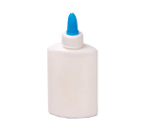

أحتاج إلى
ملعقة بلاستيكية
منشفة ورقية
صمغ
شريحتي تفاح

Slide 7
كيف تتكون الأحافير؟
الهدف
معرفة كيف أصبحت المخلوقات الحية التي عاشت في الماضي أحافير.
2 - أعمل نموذجًا: أضع شريحة من التفاح في الصمغ. وهذا يمثل نموذجًا للمخلوق الحي وقد التصق بصمغ الأشجار. أضع ببطء صمغًا أكثر حتى أغطي شريحة التفاح تمامًا.

Slide 8
كيف تتكون الأحافير؟
الهدف
معرفة كيف أصبحت المخلوقات الحية التي عاشت في الماضي أحافير.
3 - أتعامل مع المتغيرات. أضع الملعقة على المنشفة الورقية، وأضع بجانبها شريحة التفاح الأخرى.

Slide 9
كيف تتكون الأحافير؟
الهدف
معرفة كيف أصبحت المخلوقات الحية التي عاشت في الماضي أحافير.
4 - أراقب شريحتي التفاح من وقت إلى آخر طوال اليوم، وأسجل ملاحظاتي.

Slide 10
كيف تتكون الأحافير؟
أستخلص النتائج
5 - أفسر البيانات. ما الفروق التي لاحظتها بين شريحتي التفاح؟
الشريحة الأولى: لا تتغير.
الشريحة الثانية: تَغيَّرَ لونُها إلى اللون البني وانكمشت.

Slide 11
كيف تتكون الأحافير؟
أستخلص النتائج
6 - أستنتج. ما السبب في الفروق التي لاحظتها؟
الشريحة الأولى محفوظة في الصمغ، وهو يمنع الهواء من الوصول إلى شريحة التفاح فلا تتعفن. والثانية متروكة في الهواء.

Slide 12
كيف تتكون الأحافير؟
أستخلص النتائج
7 - أستنتج. كيف تكونت بعض الأحافير؟
تكونت الأحافير من بقايا أو آثار مخلوقات حية عاشت في الماضي.
ــ المخلوقات الحية قد تترك آثارًا أو طبعات في موادَّ ليِّنة مثل الطين، وبمرور الزمن تتصلَّب وتصير صخورًا بداخلها هذه الطبعات.

Slide 13
كيف تتكون الأحافير؟
أستخلص النتائج
7 - أستنتج. كيف تكونت بعض الأحافير؟
ــ وقد تُحفظ أجسام المخلوقات الحية كاملة في الجليد أو مواد بترولية.
ــ وقد تُدفَنُ المخلوقات الحية عند موتها في الرسوبيات، فتتحوَّل إلى أُحفورة.

Slide 14
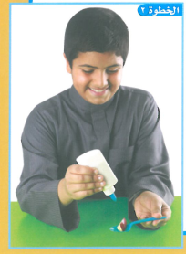
كيف تتكون الأحافير؟
أستكشف أكثر
أجرب. هل يمكن أن يتحول المخلوق الحي إلى أحفورة في الجليد؟ أضع خطة للتحقق من ذلك، وأجربها.

Slide 15
أكون فرضية: يتحول المخلوق الحي إلى أحفورة في الجليد.
أختبر فرضيتي: بإجراء خطوات التجربة السابقة مع استبدال الصمغ بالماء ثم أضع قطعة التفاح في الإناء ثم أضعها في مجمد الثلاجة، وأترك الشريحة الأخرى في الهواء وألاحظ الفرق بين الشريحتين.
أستنتج: أنه يمكن أن يتحوَّل المخلوق الحي إلى أحفورة في الجليد.

Slide 16
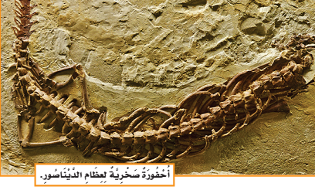
أحفورة صخرية لعظام الديناصور.

Slide 17
أقرأ وأتعلم
السؤال الأساسي: كيف ترتبط الأحافير والطاقة معًا؟
مهارة القراءة
المفردات
أستخلص النتائج
الأحفورة.
الوقود.
موارد متجددة.
موارد غير متجددة.
الطاقة الشمسية.
الاستنتاجات
إرشادات النص

Slide 18
كيف تكونت الأحافير؟
الأحفورة بقايا أو آثار مخلوقات حية عاشت في الماضي البعيد. الأصداف والعظام وأوراق النبات وآثار الأقدام يمكن أن تتحول إلى أحافير.

Slide 19
كما استفاد العلماء من الأحافير في تحديد عمر الأرض والذي يقدر بحوالي ملايين السنين كما يمكن أن تزودنا الأحافير بدلالات عن التغيرات التي طرأت على سطح من حيث البيئة و المناخ وطريقة المعيشة.

Slide 20
الطبعات
أقرأ وأتعلم
تترك المخلوقات الحية التي كانت تعيش في الماضي آثارًا أو طبعات في مواد لينة مثل الطين، ومع مرور الزمن يمكن أن تتصلب هذه المواد، وتصير صخورًا تحفظ في داخلها هذه الطبعات.

Slide 21
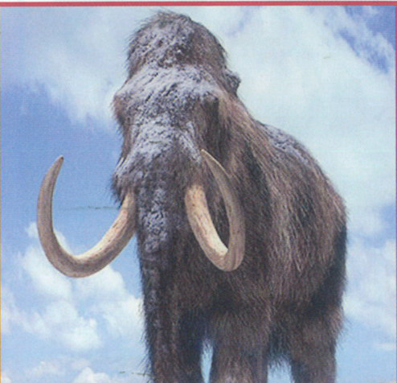
الأحافير الصخرية
فيل الماموث
تحتفظ بعض الأحافير بأجسام المخلوقات الحية كاملة، فقد حفظت في الكهرمان أو المواد البترولية أو الجليد، كما هو في أحفورة الماموث، حيث حفظ جسم الفيل كما هو في الجليد.

Slide 22
الأحافير الصخرية
فيل الماموث
ففي بعض الأوقات قد يدفن أحد المخلوقات الحية عند موته في الرسوبيات وحينما تتحول الرسوبيات إلى صخر رسوبي فإنه يتحول إلى أحفورة.

Slide 23
حقيقة
لم يكن هناك بشر عندما انقرضت الديناصورات.

Slide 24
القوالب والنماذج
تترك الأصداف أحيانا وراءها أحافير تعرف بالقوالب. والقالب تجويف فارغ في الصخر، له شكل محدد. ويتكون القالب عندما يتسرب الماء إلى الفراغات داخل الصخر؛ حيث يوجد الصدف مدفونًا ومتحجرًا داخله.

Slide 25
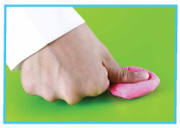
نشاط
القوالب والنماذج
نموذج الطبعات
1- أقطع قطعة صغيرة من الصلصال إلى جزأين، ثم أدحرجهما لتكوين كرتين.
فيقوم الماء ببطء بإزالة هذا الصدف، تاركًا مكانه تجويفًا مفرغًا له شكل المخلوق الحي نفسه. فإذا تسربت المعادن الذائبة وتجمعت داخل الفراغ
، ثم تصلبت فإنها تكون نوعًا آخر من الأحافير له شكل القالب نفسه، ويسمى نموذجًا.
2- أعمل نموذجًا: أضغط على إحدى الكرتين بباطن إبهامي، ثم أضغط على الكرة الأخرى بظاهر إبهامي.

Slide 26
نشاط
القوالب والنماذج
نموذج الطبعات
فيقوم الماء ببطء بإزالة هذا الصدف، تاركًا مكانه تجويفًا مفرغًا له شكل المخلوق الحي نفسه. فإذا تسربت المعادن الذائبة وتجمعت داخل الفراغ ثم تصلبت فإنها تكون نوعًا آخر من الأحافير له شكل القالب نفسه ويسمى نموذجًا.
3 - أتواصل: أبدل كرتي الصلصال اللتين عملتهما مع أحد زملائي في الصف. فيم تتشابه الكرات؟ وفيم تختلف؟
تتشابه في الشكل وتختلف في الأحجام وفي شكل طبعات الأصابع.

Slide 27
نشاط
القوالب والنماذج
نموذج الطبعات
فيقوم الماء ببطء بإزالة هذا الصدف، تاركًا مكانه تجويفًا مفرغًا له شكل المخلوق الحي نفسه. فإذا تسربت المعادن الذائبة وتجمعت داخل الفراغ ثم تصلبت فإنها تكون نوعًا آخر من الأحافير له شكل القالب نفسه ويسمى نموذجًا.
4 - أستنتج: ماذا يمكن أن نتعلم من المقارنة بين طبعات الأحافير؟
شكل وحجم وعُمر المخلوقات التي كوَّنتها والاتجاه الذي كانت تتحرك فيه.

Slide 28
أختبر نفســــي
أستخلص النتائج. ماذا يمكن أن نتعلم من دراسة الأحافير؟
نتعلم من دراسة الأحافير أشكال وأنواع المخلوقات الحية التي عاشت منذ فترة طويلة (في الماضي البعيد).

Slide 29
أختبر نفســــي:
التفكير الناقد: أي الأحفورتين لها فرصة أكبر لتتشكل: أحفورة دودة، أم أحفورة لصدفة؟ ولماذا؟
أحفورة الصدفة لها فرصة أكبر لتتشكل.
لأن الصدف يوجد مدفونًا ومتحجرًا داخل الصخر.
ــ وعندما يتسرب الماء إلى الفراغات داخل الصخر يقوم ببطء بإزالة الصدف، فيترك مكانه مُفرَّغًا بنفس شكل المخلوق الحي وهذا يُسمَّى (القالب).
ــ وإذا تسربت المعادن الذائبة، وتجمعت في داخل الفراغ (القالب) ثم تصلَّبت، فإنها تُكوّن (النموذج).

Slide 30
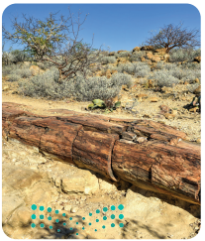
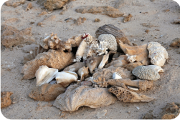
وجود أحفورة لجذع شجرة عملاقة في منطقة صحراوية يعطينا دلالات على أن المناخ السائد قبل الاف السنين كان ممطرا
وجود أحافير لكائنات بحرية في الصحراء يعطينا دلالات على أن هذه المنطقة كانت فى السابق بحرا

